Slide 1


«Управленцы. Район. Регион. Россия» для школьников
Декан факультета управления
Литвинова С.А.
Руководитель образовательной программы «Государственная и муниципальная служба» Аширова М.Н.
21.11.2025

Slide 2

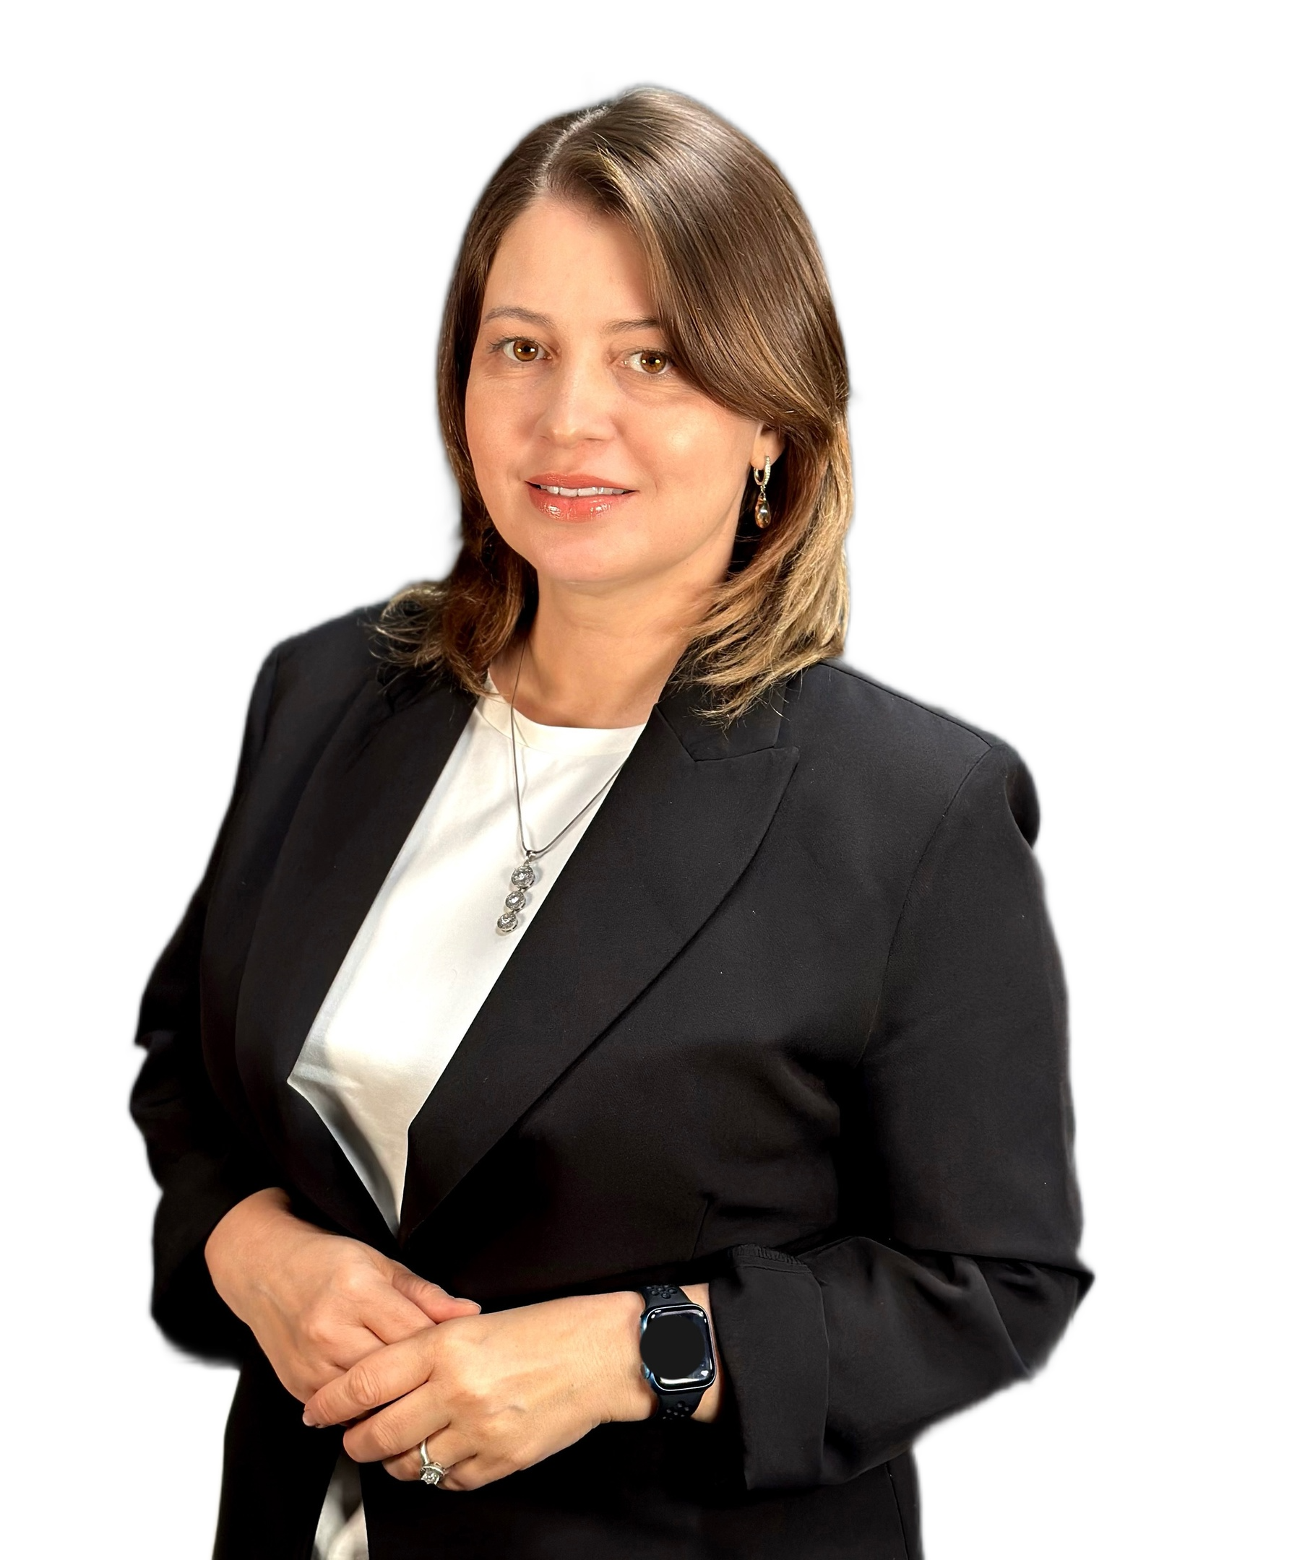


Литвинова Светлана Алексеевна
Декан факультета управления, к.э.н., доцент
«На нашем факультете выстраивают учебный процесс так, чтобы каждый студент мог получить не только достойное образование, но и был востребованным специалистом на рынке труда».
Участник конкурсов от платформы
«Россия – страна возможностей»:
«Лидеры интернет коммуникаций»
«ТОПБЛОГ»
«Женщина -Лидер ЮФО»
«Женщины России»
«Наставничество»
«Лидеры Дона»
Автор курсов дополнительного профессионального образования:
«Этика и цифровой этикет» и «Коучинг в управлении проектами и командами»
2024

Slide 3
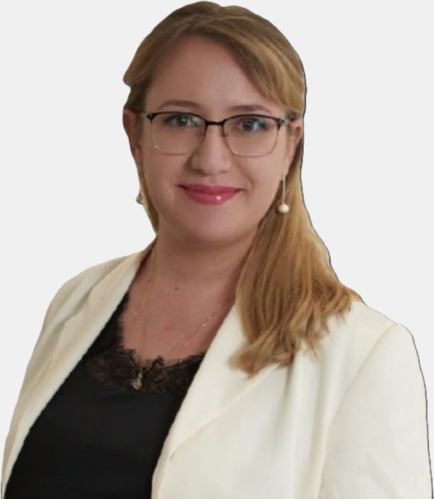
Аширова Мария Николаевна
к.э.н., доцент кафедры государственного и муниципального управления
Финалист конкурса «Звезды Президентской академии»
Победитель конкурса кейсов в сфере публичной власти
Призер конкурса «Образовательные инновации РАНХиГС»
Член жюри Всероссийской олимпиады «Я – профессионал» по направлению «ГМУ»
Модератор программы «ГосСтарт»

Slide 4
«Управленцы. Район. Регион. Россия»
Наша цель — дать вам инструменты для реализации вашего потенциала.
• Погружающие лекции от ведущих экспертов и практиков в сфере управления.
• Практические мастер-классы, где вы научитесь превращать идеи в реальные проекты.
• Стратегические сессии, на которых вы будете сообща искать решения для актуальных задач территорий.
• Штурм-лаборатория «Моя инициатива» — место, где рождаются и «закаляются» ваши собственные социальные и управленческие проекты.
• Конференция «Молодежная инициатива» — открытая площадка для презентации ваших идей широкой аудитории.
• Клуб «Искусство управления», раскрывающий секреты лидерства, публичных выступлений и работы с командой.
• Клуб критического мышления, где мы будем учиться анализировать информацию, отделять факты от мнений и принимать взвешенные решения.

Slide 5
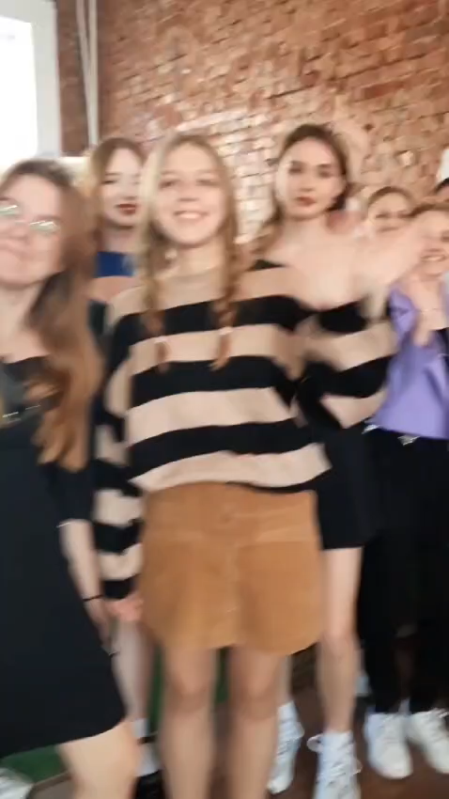
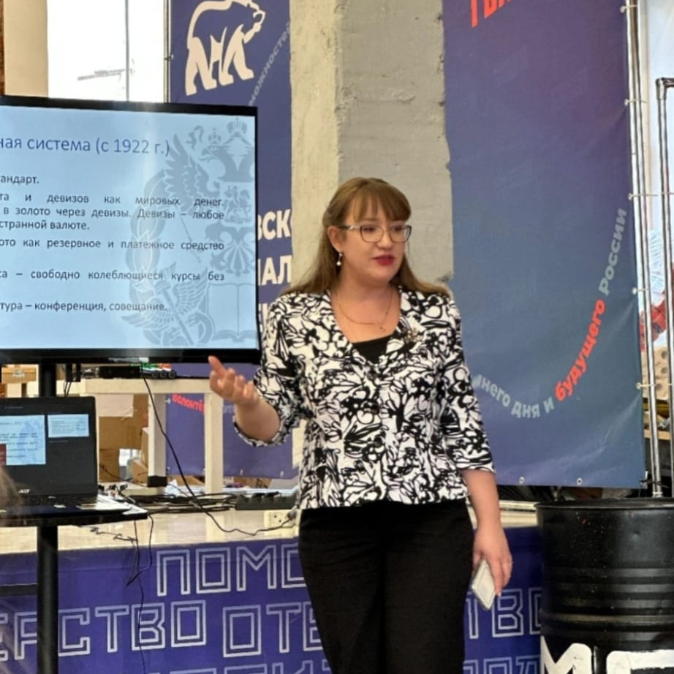
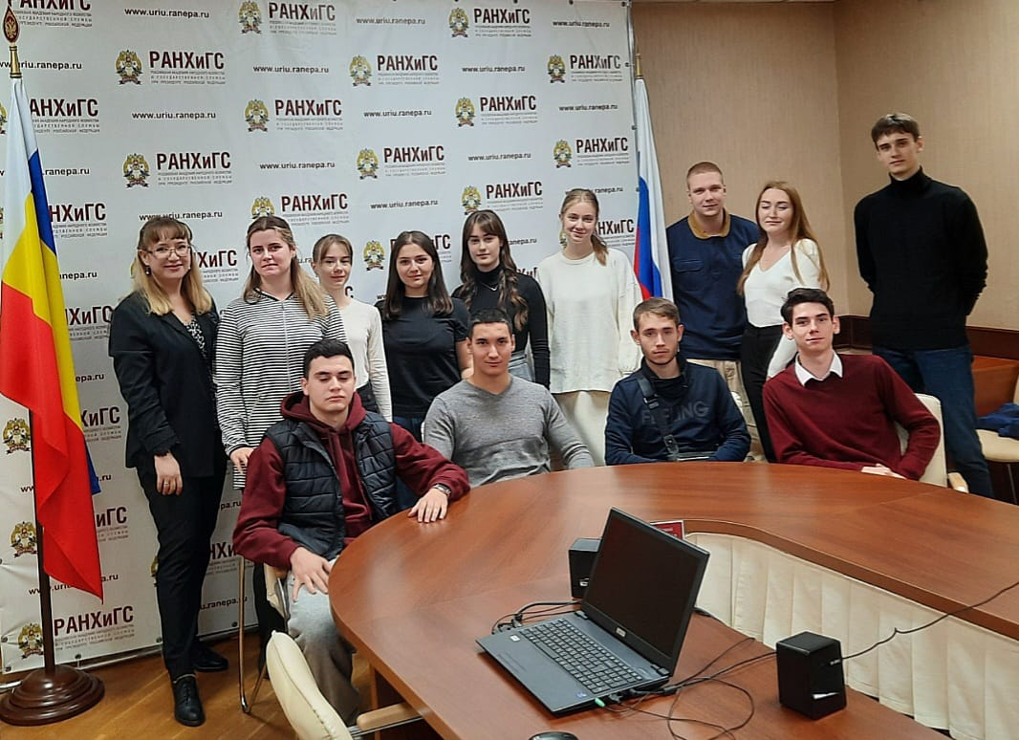
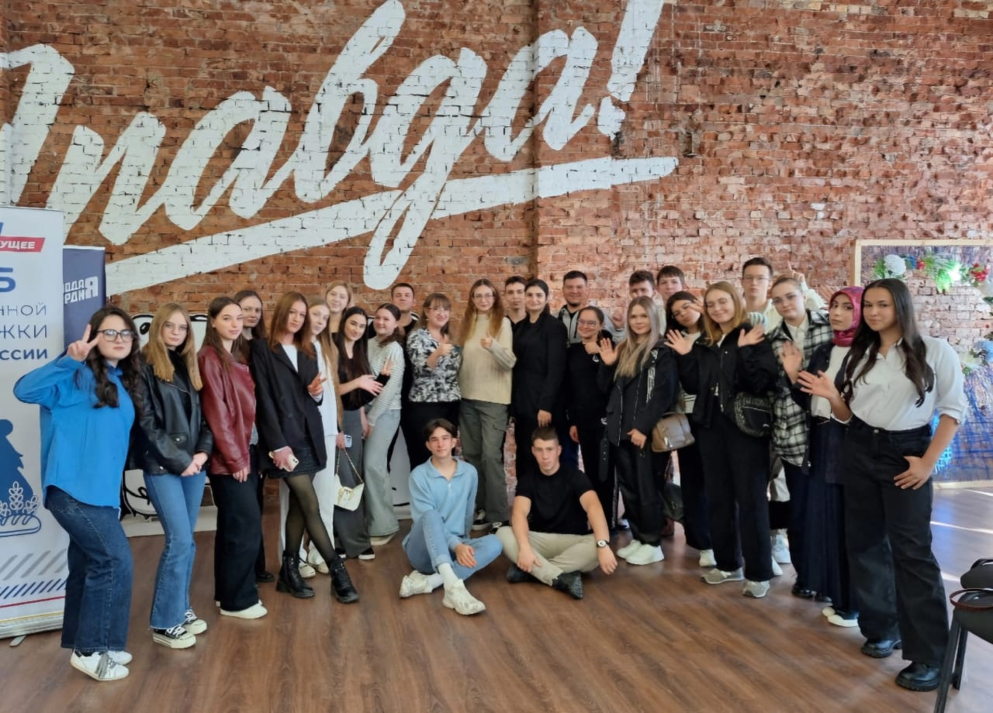
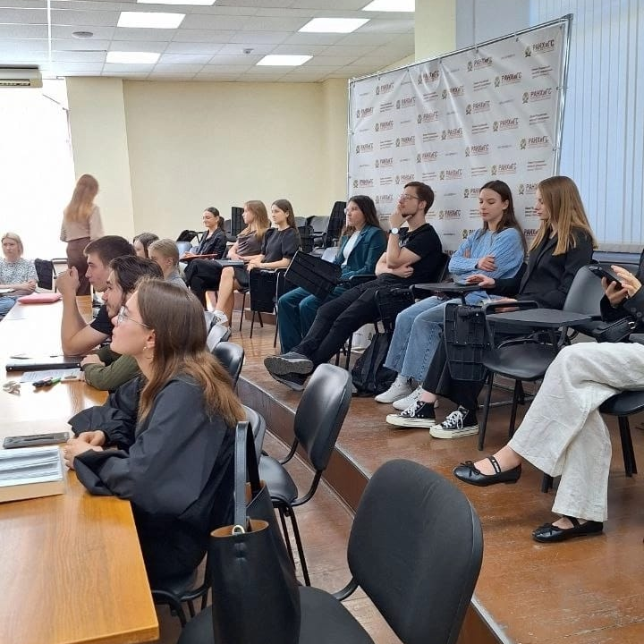
Дискуссионный клуб
«Школа критического мышления»
Развить аналитические и исследовательские способности;
Развить способность принимать обоснованные решения;
Научиться отличать логические от эмоциональных аргументов, повысить качество аргументации;
Стать способным отстаивать свою точку зрения;
Сформировать привычку проверять информацию перед её использованием.

Slide 6



Slide 7




Slide 8
Спасибо за внимание!

